Slide 1
Bài 1. Triển khai giao thức PAP, CHAP

Slide 2
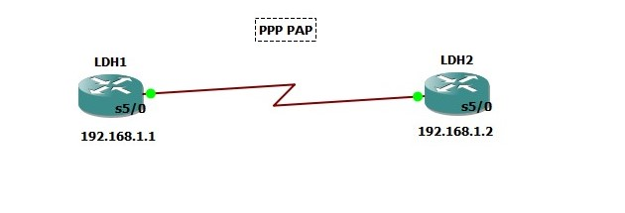
LDH1 :Router 1, ip:192.168.1.1
LDH2 :Router 2, ip:192.168.1.2
Phương thức xác thực PAP
Phần mềm sử dụng : GNS3(Tạo router), Wireshark(bắt gói tin)

Slide 3
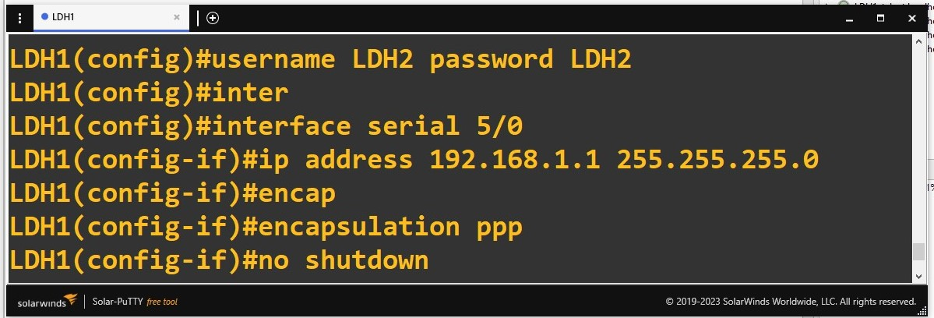
LDH1: 1. Tạo database chứa tên và mật khẩu router 2
2. CàI đặt ip 192.168.1.1
3. Kích hoạt chế độ đóng gói PPP

Slide 4
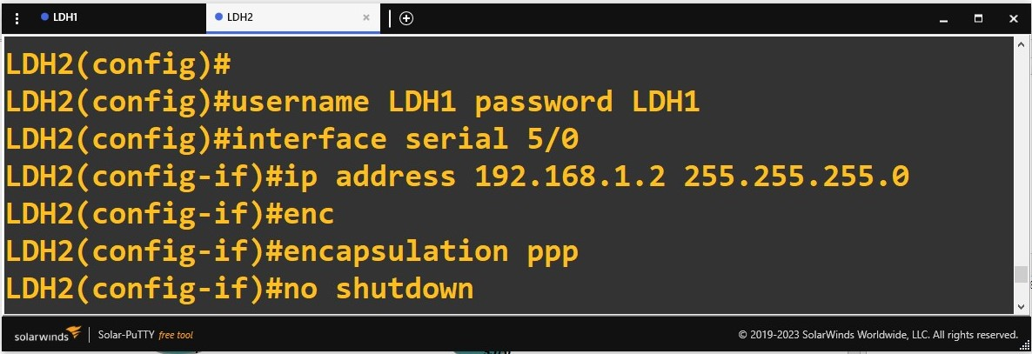
LDH2: 1. Tạo database chứa tên và mật khẩu router 1
2. CàI đặt ip 192.168.1.2
3. Kích hoạt chế độ đóng gói PPP

Slide 5
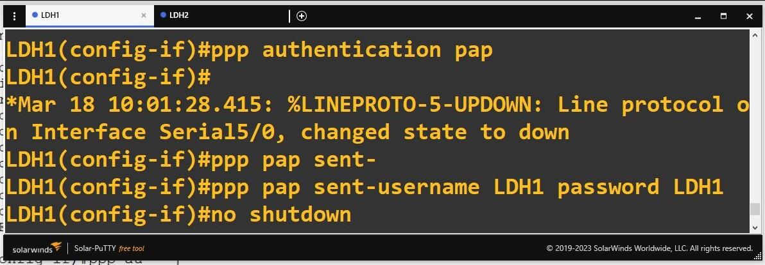
LDH1: 1. Kích hoạt xác thực bằng PAP
2. Gửi tên và mật khẩu đến Router 2

Slide 6
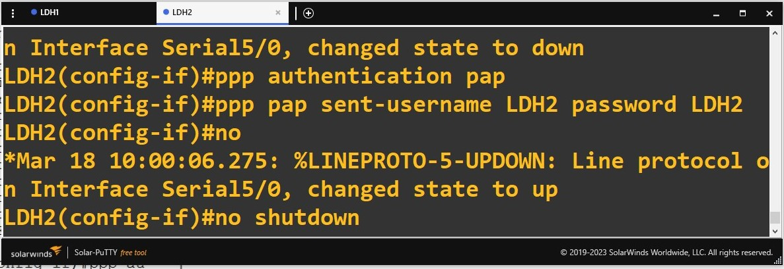
LDH2: 1. Kích hoạt xác thực bằng PAP
2. Gửi tên và mật khẩu đến Router 1

Slide 7
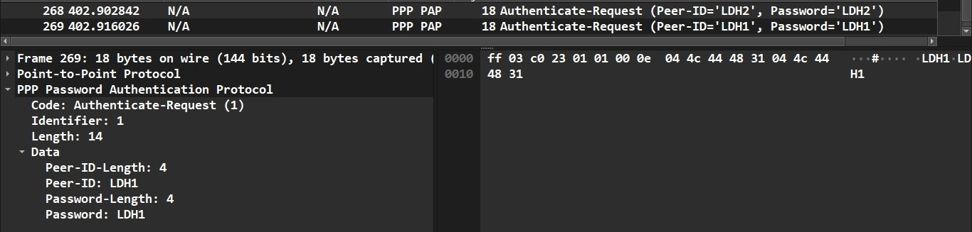



PAP (0xC023)
Tên được truyền dạng rõ
Mật khẩu được truyền ở dạng rõ
GÓI TIN REQUEST CỦA LDH1 -> LDH2 sau khi nhận LDH2 sẽ kiểm tra database để chấp nhận hay từ chối kết nối

Slide 8
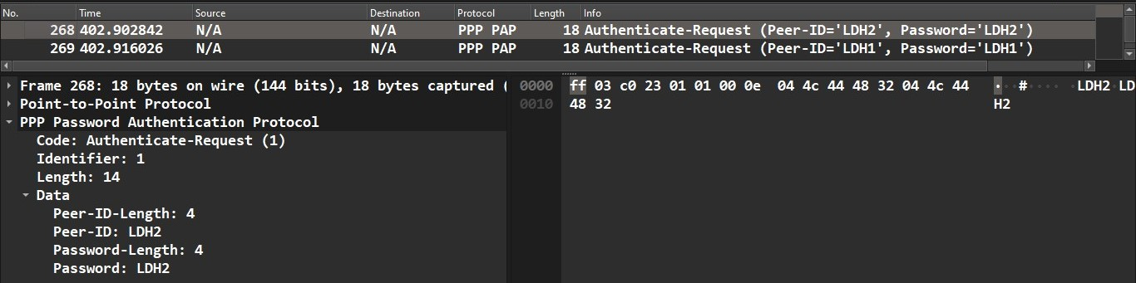



PAP (0xC023)
Tên được truyền dạng rõ
Mật khẩu được truyền ở dạng rõ
GÓI TIN REQUEST CỦA LDH2 -> LDH1 sau khi nhận LDH1 sẽ kiểm tra database để chấp nhận hay từ chối kết nối

Slide 9
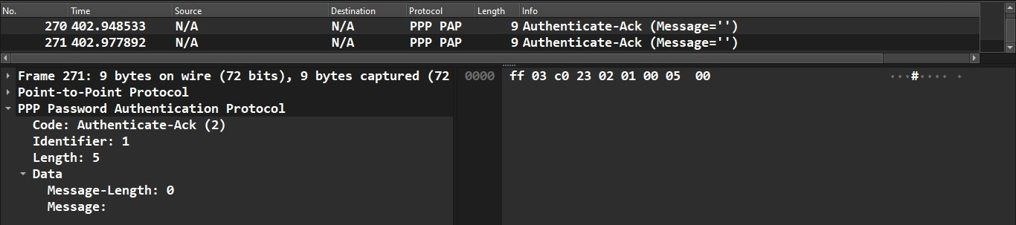

Chứng tỏ LDH1 và pass đã có trong database của LDH2
GÓI TIN ACK(chấp nhận) CỦA LDH2 gửi LDH1 mở kết nối LDH1 ->LDH 2 (tương tự ở frame 270 GÓI TIN ACK LDH1 gửi LDH2)

Slide 10
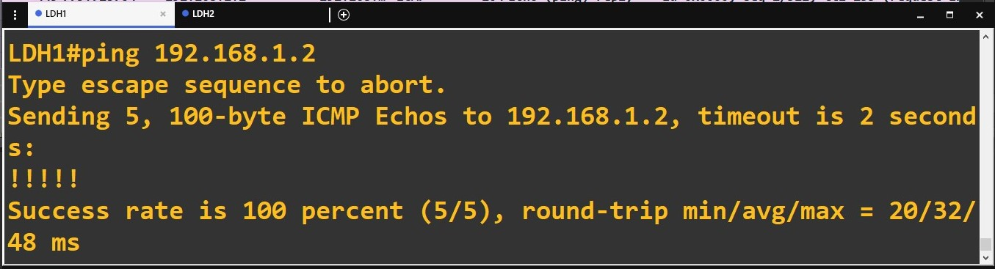
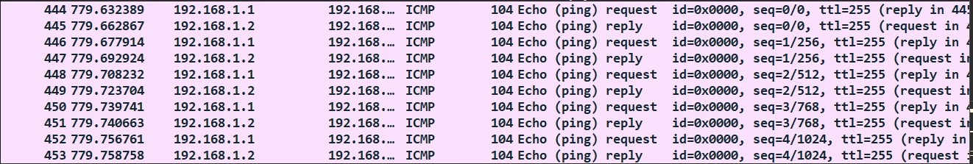
Kết nối được mở LDH1 ping tới LDH2(192.168.1.2)thành công

Slide 11
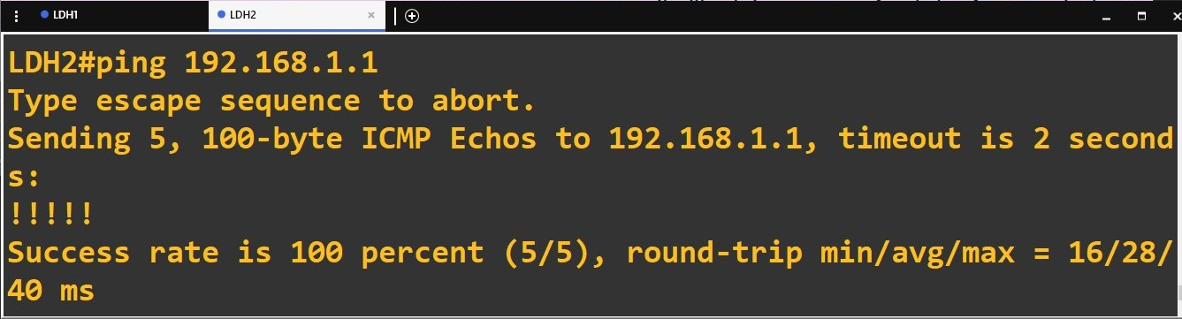
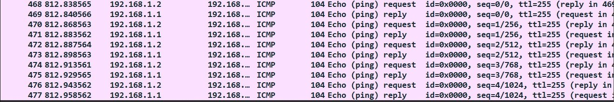
Kết nối được mở LDH2 ping tới LDH1(192.168.1.1) thành công

Slide 12
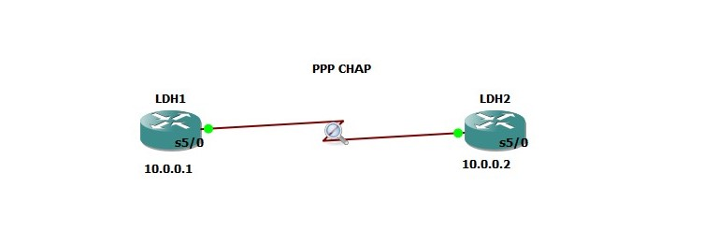
LDH1 :Router 1, ip:10.0.0.1
LDH2 :Router 2, ip:10.0.0.2
Phương thức xác thực CHAP
Phần mềm sử dụng : GNS3(Tạo router), Wireshark(bắt gói tin)

Slide 13
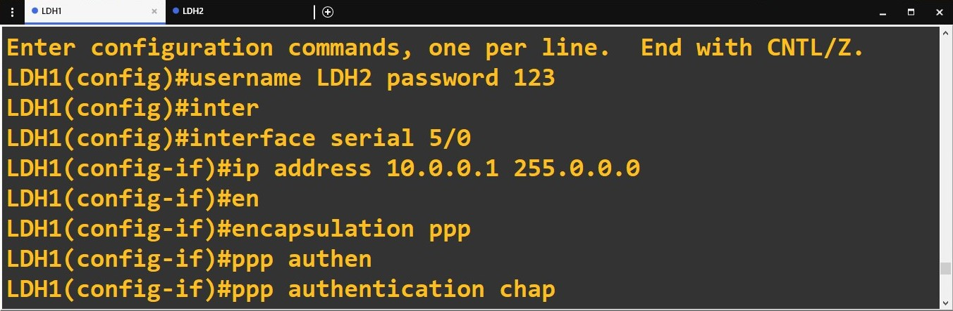
LDH1: 1. Tạo database LDH2 là hostname của router LDH2 với mật khẩu: 123
2. CàI đặt ip 10.0.0.1
3. Kích hoạt chế độ đóng gói PPP, xác thực bằng CHAP

Slide 14
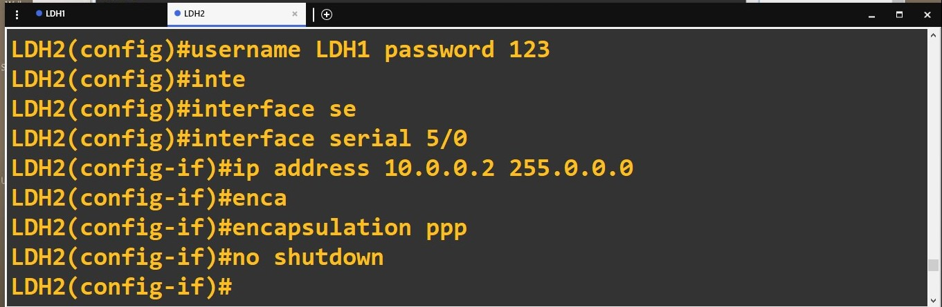
LDH2: 1. Tạo database LDH1 là hostname của router LDH1 với mật khẩu: 123
2. CàI đặt ip 10.0.0.2
3. Kích hoạt chế độ đóng gói PPP, xác thực bằng CHAP

Slide 15
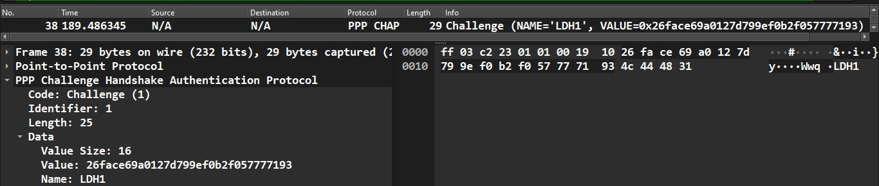



C223 CHAP
Tên chứng thực của challenge
NONCE giá trị challenge
GÓI TIN CHALLENGE CỦA LDH1 GỬI LDH2

Slide 16
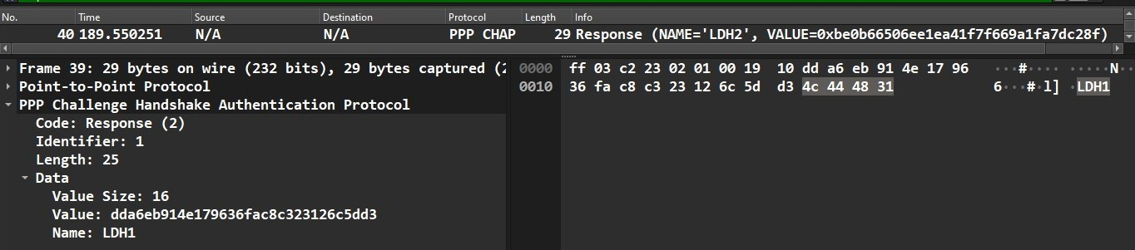




Gía trị đặc biêt được tạo thành khi băm (md5) sự kết hợp của giá trị challenge LDH1 gửi và password , sau khi nhận giá trị này LDH1 sẽ tính hàm băm của giá trị challenge + LDH2 password trong database để so sánh
GÓI TIN RESPONSE CỦA LDH2 GỬI LDH1

Slide 17
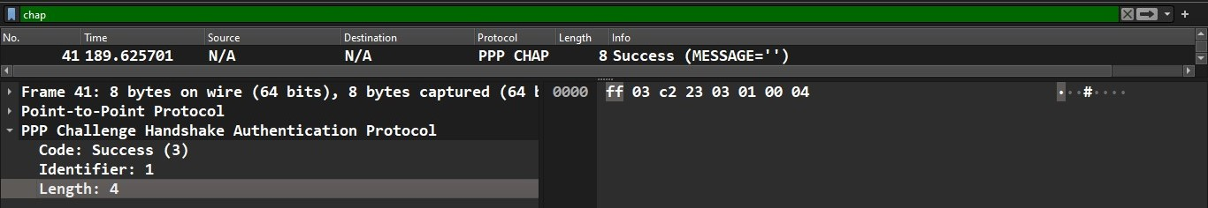

Chứng tỏ hai giá trị băm giống nhau
GÓI TIN SUCCESS(chấp nhận) CỦA LDH1 gửi LDH2, mở kết nối
LDH2 -> LDH1

Slide 18
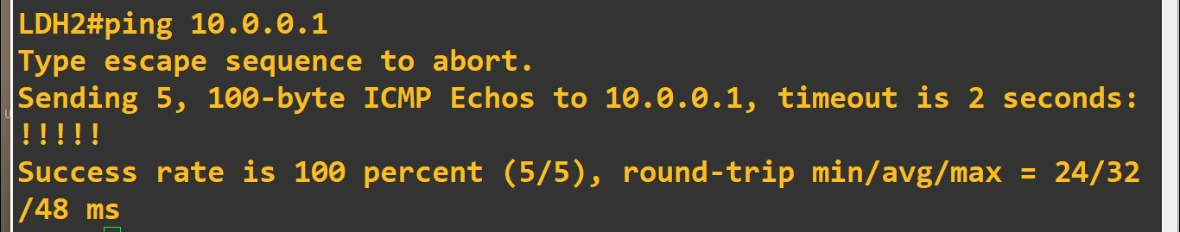
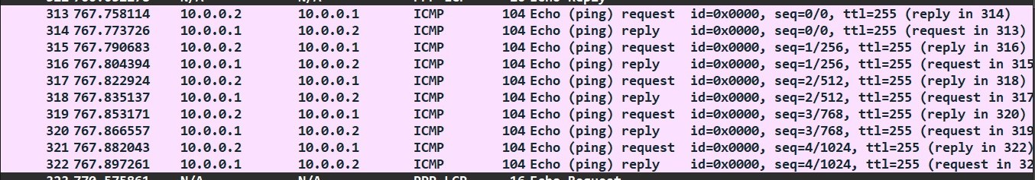
Kết nối được mở LDH2 ping tới LDH1(10.0.0.1)thành công

Slide 19
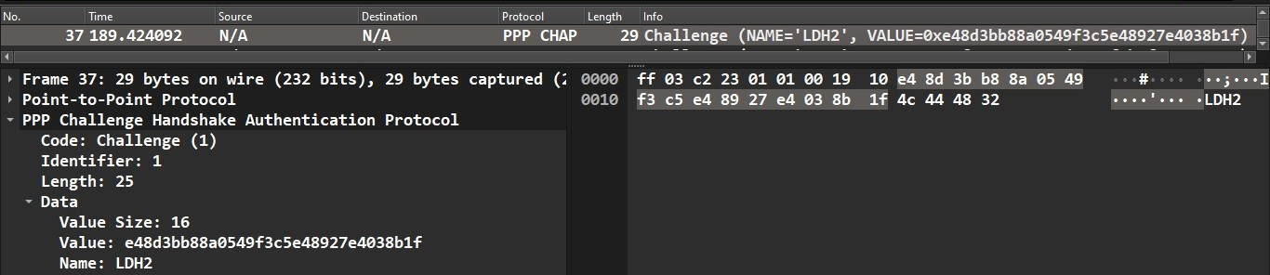




C223 CHAP
Tên chứng thực của challenge
NONCE
GÓI TIN CHALLENGE CỦA LDH2 GỬI LDH1

Slide 20
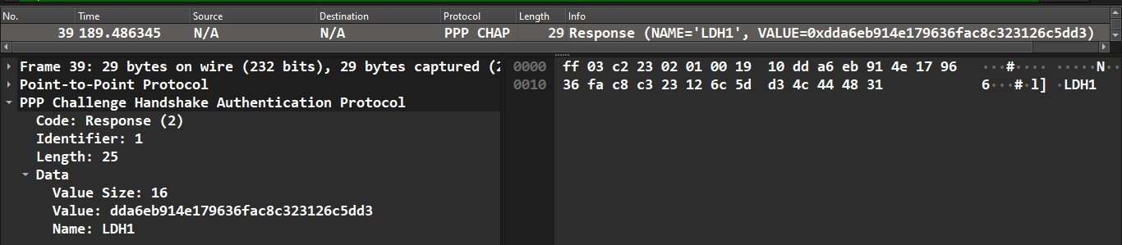




Gía trị đặc biêt được tạo thành khi băm (md5) sự kết hợp của giá trị challenge LDH2 gửi và password, sau khi nhận giá trị này LDH2 sẽ tính hàm băm của giá trị challenge + LDH1 password trong database để so sánh
GÓI TIN RESPONSE CỦA LDH1 GỬI LDH2

Slide 21
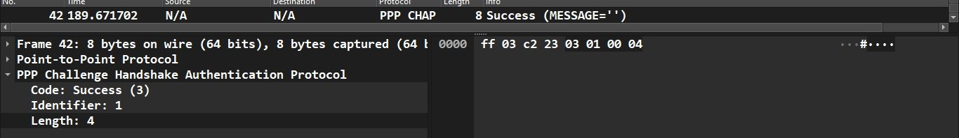

Chứng tỏ hai giá trị băm giống nhau
GÓI TIN SUCCESS(chấp nhận) CỦA LDH2 gửi LDH1, mở kết nối
LDH1->LDH2

Slide 22
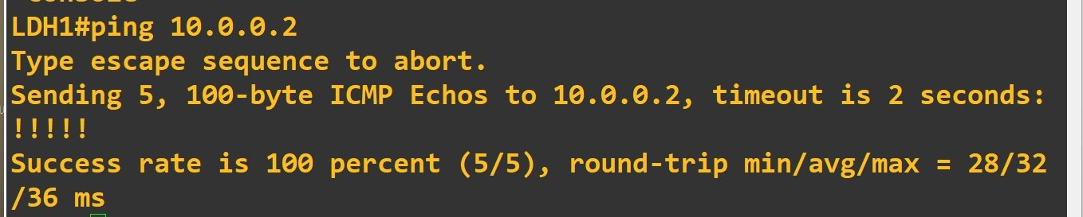
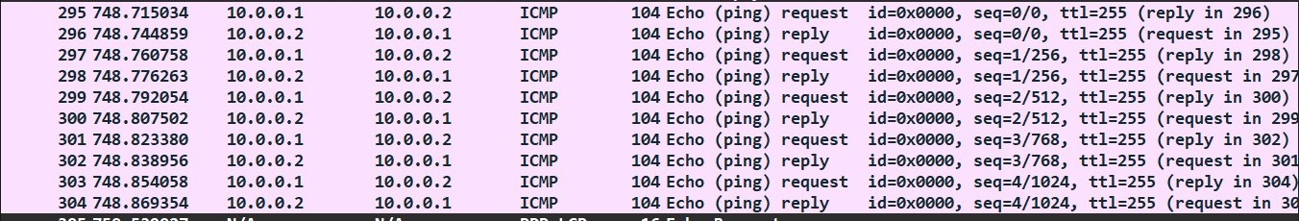
Kết nối được mở LDH1 ping tới LDH2(10.0.0.2)thành công

